Slide 1


x
🏎 - DEEPDART
RECONNAISSANCE ET SUIVI DE ROBOTS AMIS
CALVEZ Tony – LAGRUE Théo
FIPA20

Slide 2
AVANCEMENT
1
2
3
1ère SOUTENANCE
2ème SOUTENANCE
EN AVANCE
3ème SOUTENANCE
Installation de JetPack
Installation de TF + OpenCV
Connexion par USB
Traitement d’Images
Reconnaissance Image
Base de données NAO
Choix Module Transfert Learning
Apprentissage
Execution sur la TX2
Reconnaissance Image
Base de données UUV + Dart
Apprentissage sur Cluster
?

Slide 3

- Object Detection
Pourquoi Yolo?

Slide 4
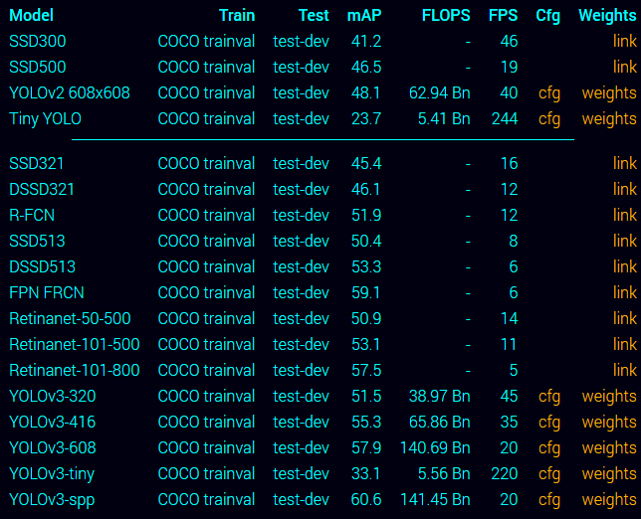

POURQUOI YOLO?
Convolutional Neural Networks (CNN) architecture
Accurancy
Speed

Slide 5
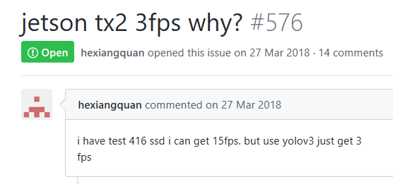

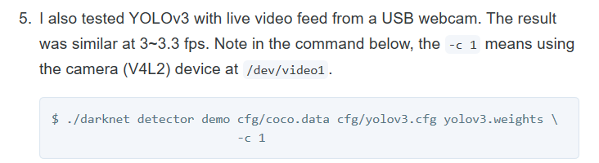
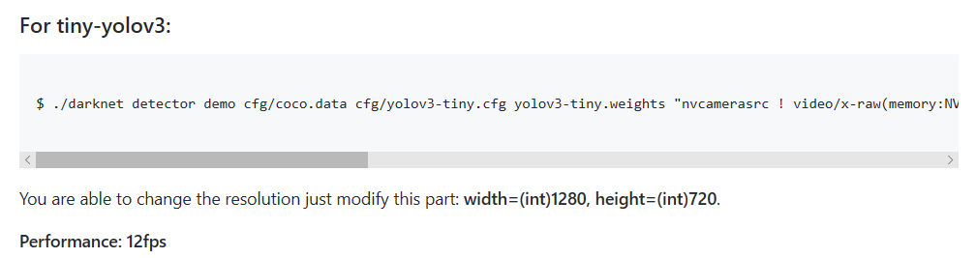
POURQUOI YOLO?

Slide 6


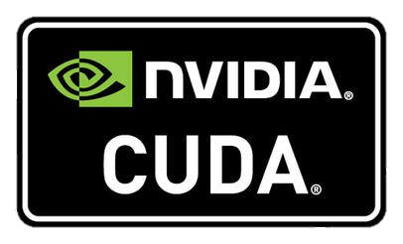
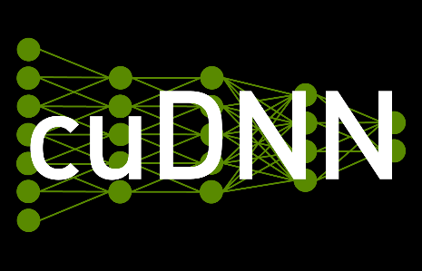


POURQUOI YOLO?
+

Slide 7
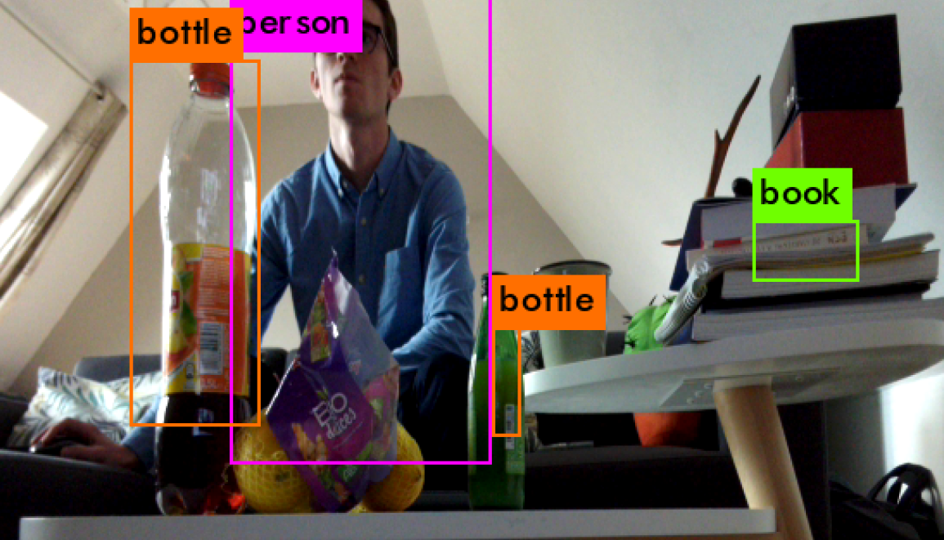
TEST YOLO – Modèle Entrainé
LISTES DES CLASSES:
80 objets appris
ARCHITECTURE :
yolo-tiny-v3
NOYAU DE POIDS:
yolo-tiny-v3.weights
FLUX:
video ou camera exportée
#30 FPS

Slide 8
- Fonctionnement
Comment entrainer son modèle?

Slide 9
COMMENT FONCTIONNE YOLO?
CREATION DE LA BASE DE DONNEE

Slide 10
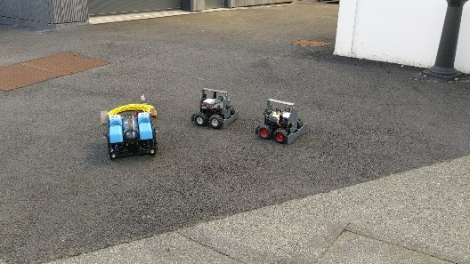
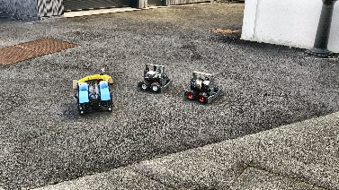
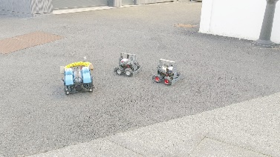
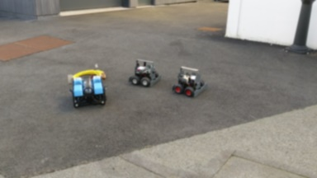
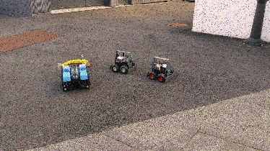

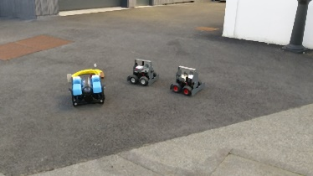
COMMENT FONCTIONNE YOLO?
DATA AUGMENTATION
x6
CLAHE | GAMA | GAUSSIENNE | BRUIT GAUSSIEN | BRUIT | MEDIAN

Slide 11
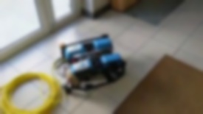
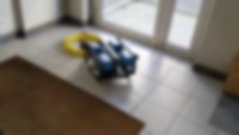
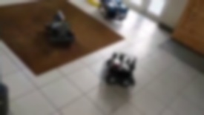
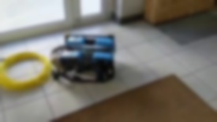
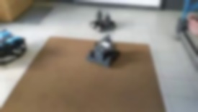
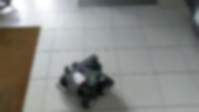
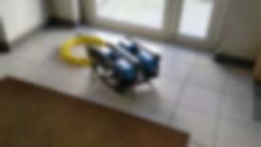
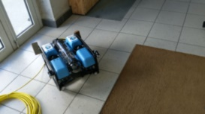
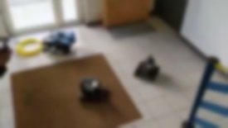
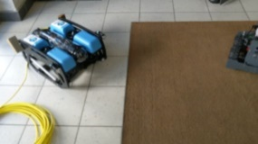
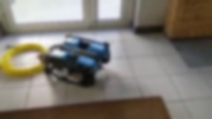
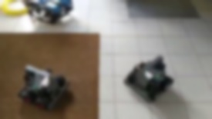
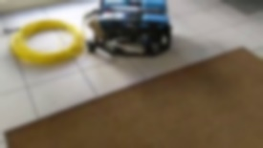
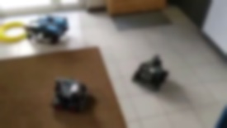
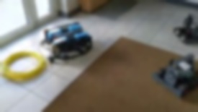
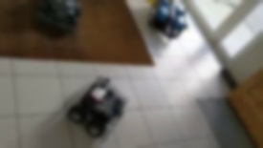
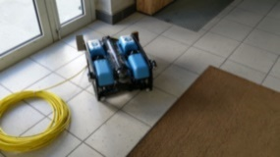
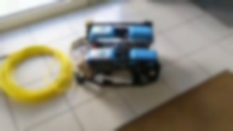
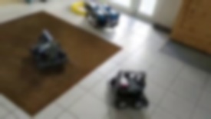
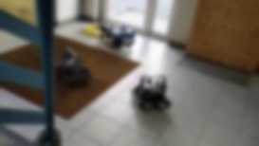
COMMENT FONCTIONNE YOLO?
SEGMENTATION DES 8000 IMAGES
APPRENTISSAGE
TEST
5%
95%

Slide 12


COMMENT FONCTIONNE YOLO?
APPRENTISSAGE
 |  | 1 | 1
2 | 2 | 1 | 1 | 1
2 | 2 | 1 | 1 | 1
NAN
NAN
NAN
NAN
NAN
NAN
NAN
NAN
+
NOUVELLE ITERATION
[OBJECT, X, Y, H, W]
NAN
NAN
NAN
NAN
NAN
=
BATCH : X64 Images
SUBDIVISION : X Images
01010
0101010WEIGHTS01110101011
EXPORT
ACCURANCY 0 ↗ 100%
TEST

Slide 13
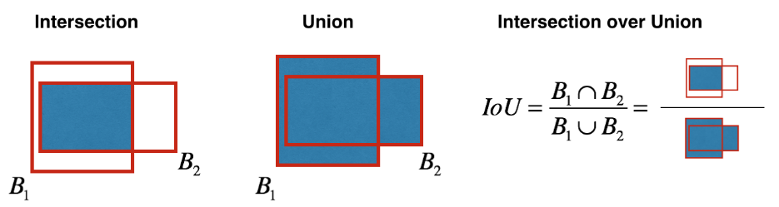
COMMENT FONCTIONNE YOLO?
EXECUTION
+
01010
0101010WEIGHTS01110101011
= [OBJECT, X, Y, H, W]

Slide 14
🏎
Conclusion
ENSTA Bretagne
Jan 31st, 2020

Slide 15
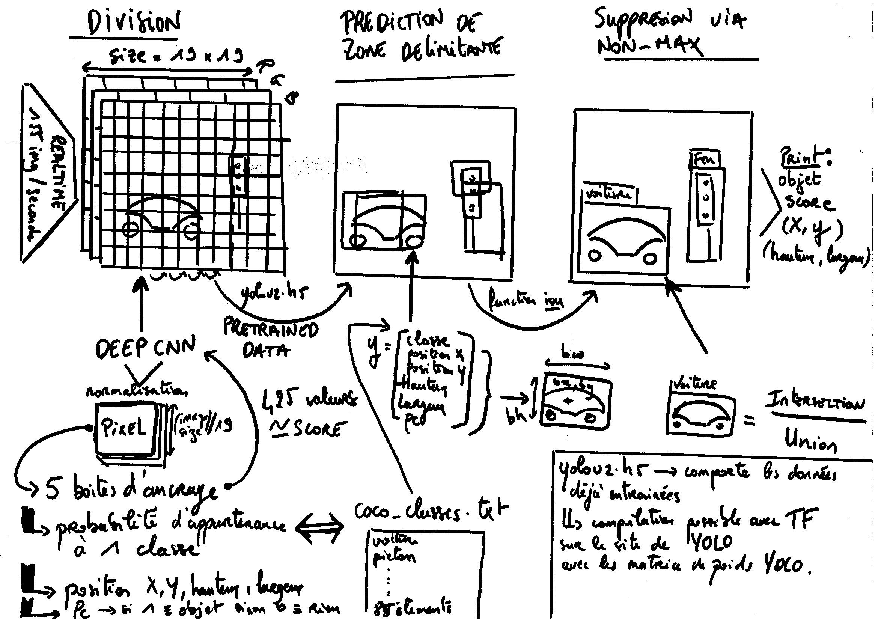

Slide 16
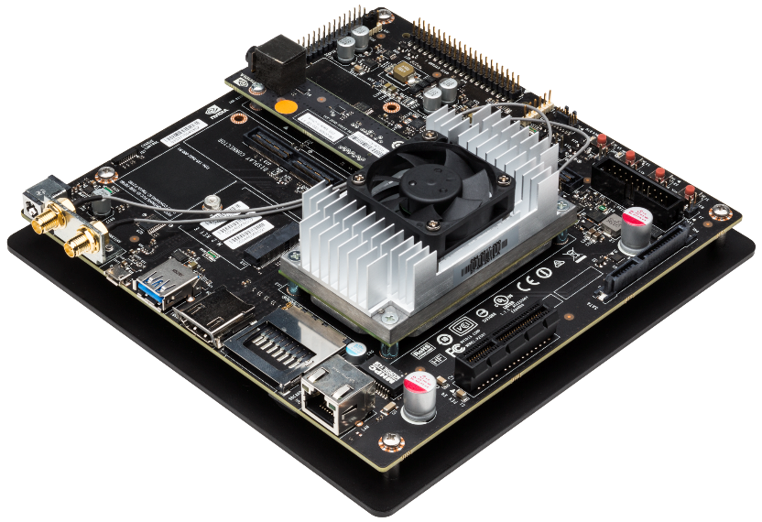
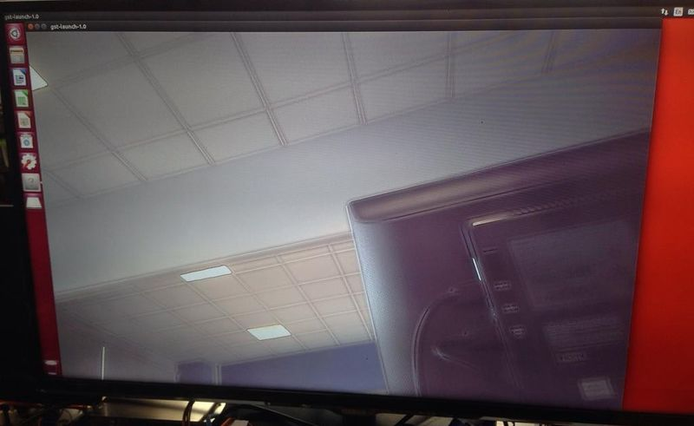
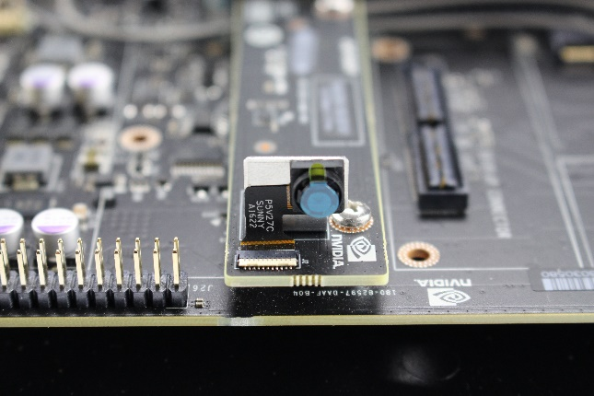

BIBLIOTHEQUES
CAMERA
CSI

